Slide 1


TECNICHE INNOVATIVE PER LA RIDUZIONE DEL COSTO DI PRODUZIONE DELLA CARNE BOVINA
Dott Alberto Rovera- nutrizionista dox-al italia

Slide 2
Premessa
Il costo del kg di carne medio in Italia e’ superiore di circa 30 cent al prezzo di vendita (CRPA)
Un aumento medio di 100 gr del IMG (media italiana 1,3 kg ) sarebbe sufficiente a colmare questa differenza

Slide 3
Obiettivo finale:
Aumento dell’Incremento medio giornaliero per la riduzione del costo di produzione e il miglioramento di tutti I parametri economici

Slide 4
INRA | 2010 |  | charollaise e inc char
IST NAZ RECH AGR
peso vivo | IMG | ufc | ueb | concentrazione energetica | ufc per kg incremento
400 | 1000 | 5,9 | 7,2 | 0,82 | 5,90
 | 1200 | 6,4 | 7,2 | 0,89 | 5,33
 | 1400 | 6,8 | 7,2 | 0,94 | 4,86
 | 1600 | 7,3 | 7,2 | 1,01 | 4,56
 | 1800 | 7,9 | 7,2 | 1,10 | 4,39
 | 2000 | 8,4 | 7,2 | 1,17 | 4,20
500 | 1000 | 6,8 | 8,2 | 0,83 | 6,80
 | 1200 | 7,4 | 8,2 | 0,90 | 6,17
 | 1400 | 7,9 | 8,2 | 0,96 | 5,64
 | 1600 | 8,5 | 8,2 | 1,04 | 5,31
 | 1800 | 9,1 | 8,2 | 1,11 | 5,06
 | 2000 | 9,7 | 8,2 | 1,18 | 4,85

Slide 5
 |  | limousine e blond d'acquitaine
peso vivo | IMG | ufc | ueb | conc ener | ufc/kg
400 | 1000 | 6 | 6,8 | 0,88 | 6,00
 | 1200 | 6,4 | 6,8 | 0,94 | 5,33
 | 1400 | 6,9 | 6,8 | 1,01 | 4,93
 | 1600 | 7,4 | 6,8 | 1,09 | 4,63
 | 1800 | 8 | 6,8 | 1,18 | 4,44
 | 2000 | 8,6 | 6,8 | 1,26 | 4,30
500 | 1000 | 6,9 | 7,8 | 0,88 | 6,90
 | 1200 | 7,4 | 7,8 | 0,95 | 6,17
 | 1400 | 8 | 7,8 | 1,03 | 5,71
 | 1600 | 8,6 | 7,8 | 1,10 | 5,38
 | 1800 | 9,3 | 7,8 | 1,19 | 5,17
 | 2000 | 10 | 7,8 | 1,28 | 5,00

Slide 6
Esempio di tre IMG diversi
Risultato economico

Slide 7
FATTORI CHIAVE PER L’AUMENTO DELL’IMG
alimentazione
BENESSERE
Lettiera
Areazione e strutture
Gestione mangiatoia
IMG
genetica
SALUTE

Slide 8
Fattori non alimentari condizionanti l’accrescimento medio giornaliero
(per un periodo di circa 200 gg) fonte:ricerche universitarie
Ristallo - 20kg (ricerche USA)
Coccidiosi Parass. - 20kg (universita’ Milano)
Stress da lettiera - 30 kg (Bittante )
Acqua - 20kg ( USA)
Mangiatoia - 15kg……?
App respiratorio - 20kg (FINO A 100 KG univ MI)
Totale 125 kg
Perdita giornaliera 600 grammi

Slide 9
FATTORI CHIAVE PER L’AUMENTO DELL’IMG
alimentazione
BENESSERE
Lettiera
Areazione e strutture
Gestione mangiatoia
ingestione
genetica
SALUTE

Slide 10
IMG e ingestione-OASI

Slide 12
Perche’ innovativo ?
Cambiano le priorita’ dei fattori produttivi
Cambiano I criteri nella scelta degli alimenti
Cambiano gli obiettivi

Slide 13
Concetti innovativi
ALIMENTAZIONE
Concetti tradizionali
  Equilibrio
  Fibra digeribile
  Costo materia prima
  Programmi complicati
  Molte materie prime
Concetti nuovi
  Limitare la fermentazione rum
  Fibra efficacie
  Ingestione e img
  Formulazione semplice
  Poche materie prime collaudate

Slide 14
La fermentazione e’ un processo poco economico con perdite di energia di circa 40% (metano) mentre la digestione e’ un processo piu’economico con perdite di energia molto piccole (2-8%)

Slide 15
DEGRADABILITA' RUMINALE CEREALI
Dell’Orto 1995
ALIMENTO % 6 ORE gr di acido lattico
prodotto nel rumine
Orzo schiacciato 28 180
Orzo mac 0,5mm 90 580
Mais schiacciato 10 85
Mais mac 0,5mm 21 178

Slide 17
RISULTATO FERMENTAZIONE
QUANTITA’ ACIDO LATTICO PER 4 KG MAIS (FINE)
540 GR
QUANTITA’ ACIDO LATTICO 6 KG MAIS (SCHIACCIATO)
360 GR

Slide 18
RUOLO DELLA FIBRA
MASTICAZIONE/INSALIVAZIONE
MISCELAZIONE CONTENUTO RUMINALE
PULIZIA MECCANICA DELLA PARETE RUMINALE(CHITINA)

Slide 19
TEMPO DI RUMINAZIONE/MASTICAZIONE
(SUDWEEKS-PIVA-SAUVANT
STUDI AMERICANI-FRANCESI-DANESI)
ALIMENTO
MINUTI PER KG SS
MAIS FINE
MAIS ROTTO
POLPE BIETOLA
CRUSCA FOGLIA LARGA
SILOMAIS
FIENO PRATO
PAGLIA
5
15-25
28
28
60
60-100
>150

Slide 20
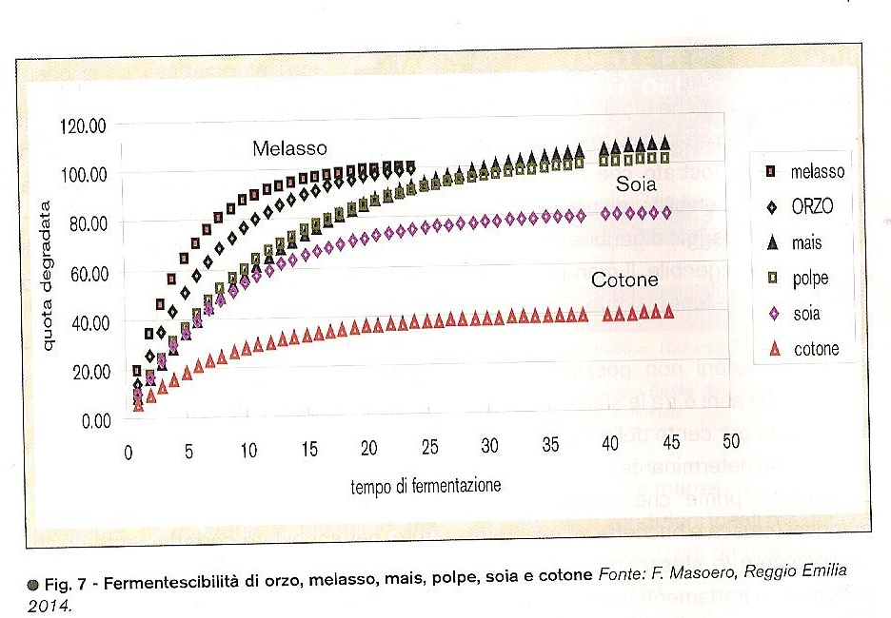

Slide 21
Fonti di proteina

Slide 22
Urea ?

Slide 23
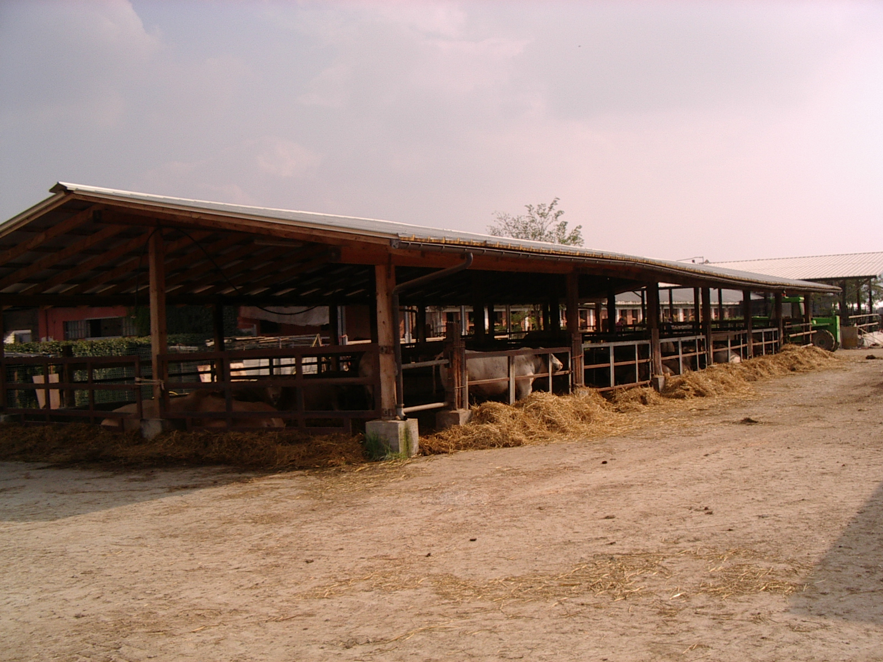
OASI DOXAL
Perche’?
Testare tecniche nuove
Condividere I risultati con gli allevatori
Disporre di dati certi da proporre

Slide 24
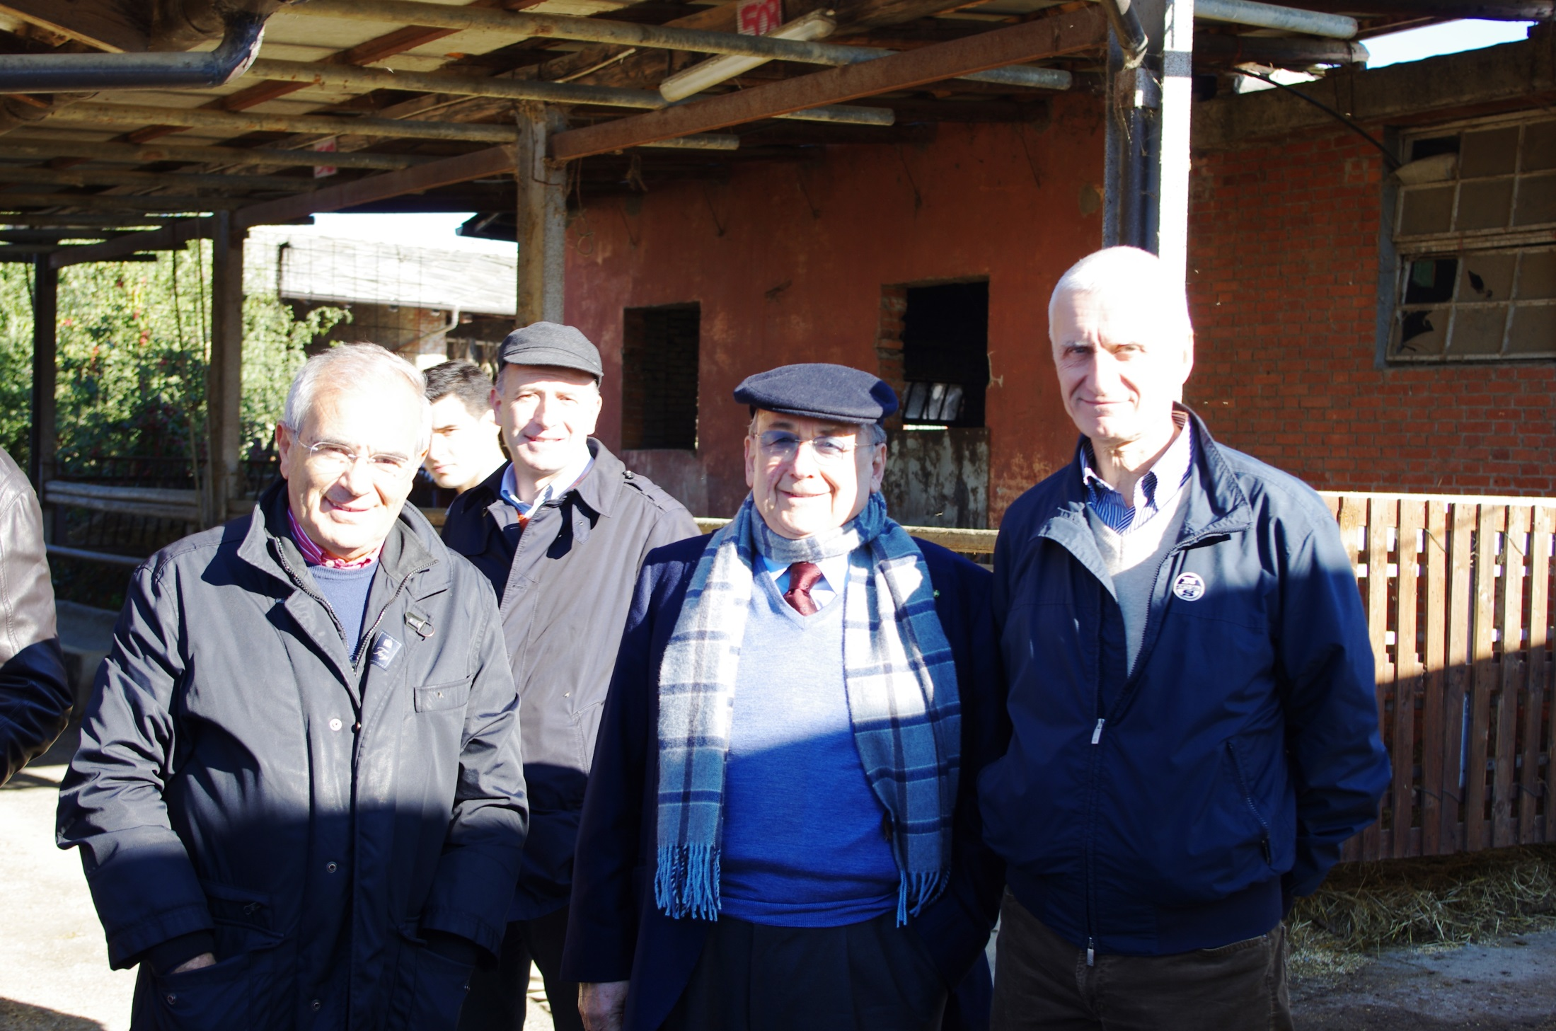
Il cavalier Luigi Cremonini in visita all’oasi

Slide 25
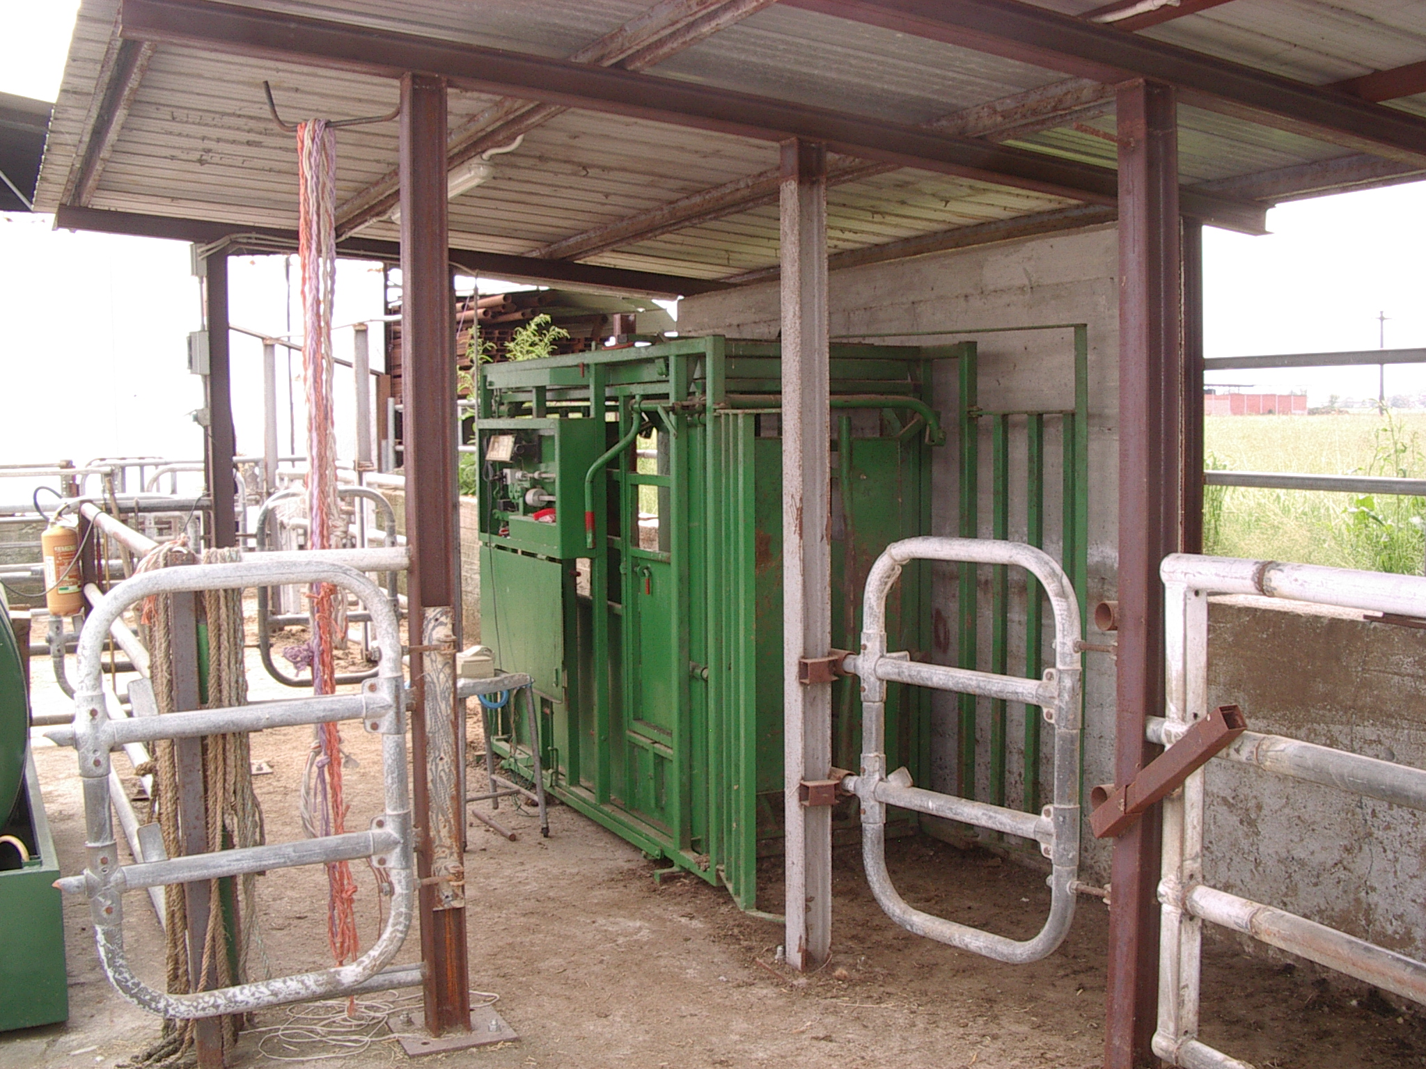

Slide 26
PROTOCOLLO
PESATA SINGOLA DEGLI ANIMALI:
  ARRIVO-(+5% PER PESO FRANCIA)
  FINE RISTALLO
  (30 GG DALLA VENDITA)
  VENDITA
PESATA GIORNALIERA RAZIONE PER SINGOLI BOX/PARTITE
PESATA PAGLIA LETTIERA E ALTRI PARAMETRI
6,5 M2 PER CAPO

Slide 27
TECNICA DI ALIMENTAZIONE
NO RISTALLO (FIENO A VOLONTA’ PRESENTE PER 10 GG)
STESSA RAZIONE PER TUTTI
A VOLONTA’ DAL 3ᵒ GIORNO

Slide 28
Alimenti utilizzati
MAIS SCHIACCIATO (65-70%)
PAGLIA (15% SE SOLA)
(FIENO) (0-5%)
SOIA ESTRUSA (15 % SE SOLA)
SOIA FE (5 % )
PREMIX DOXAL(THEPAX) 0,3 KG
ENERPLUS DOXAL 0,2 KG

Slide 29
Integrazione minerale vitaminica
Tamponi diversi
Thepax attivatore fermentazioni ruminali (aumento ingestione)
Quantita’ additivi adatta alla crescita elevata
Antiossidanti
Additivi adatti ad alte quantita’ mais

Slide 30
COSTO RAZIONE (ESEMPIO)

Slide 31
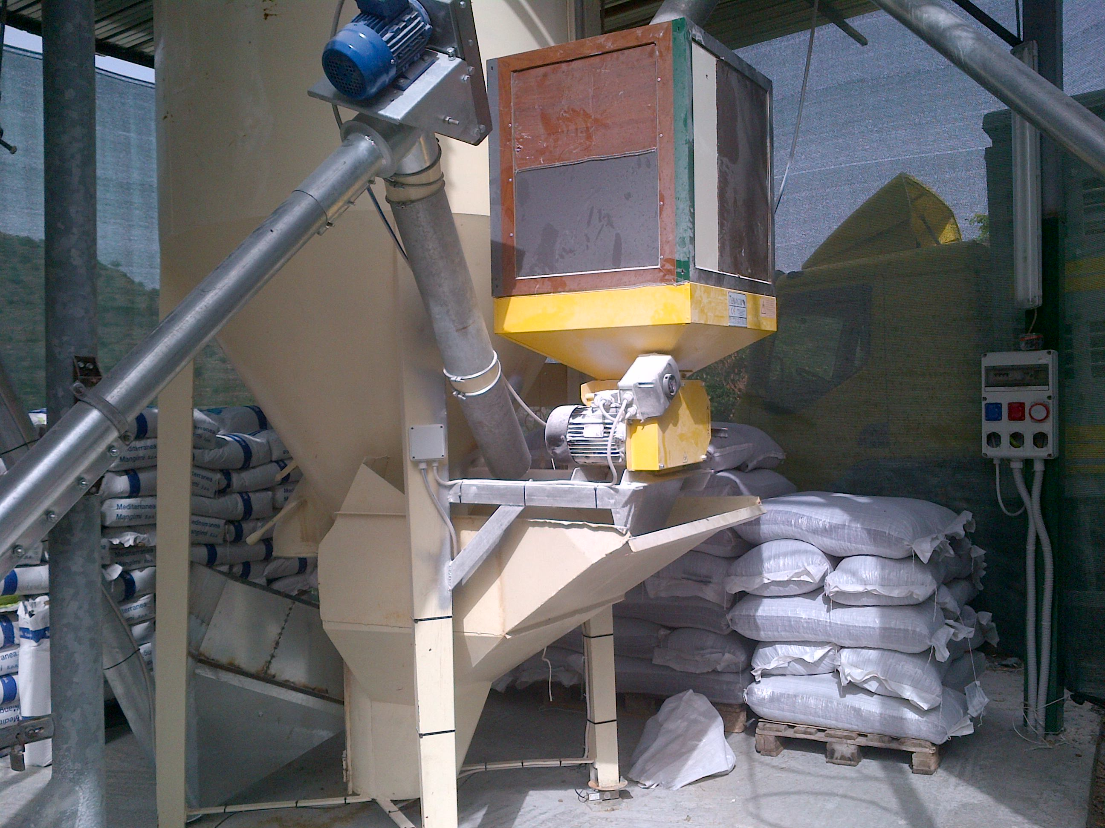

Slide 32
PERCHE’ A SECCO?
AUMENTO INGESTIONE
GESTIONE MANGIATOIA PIU’ FACILE
COSTANZA DI RISULTATI
ANALISI COSTI BENEFICI

Slide 33
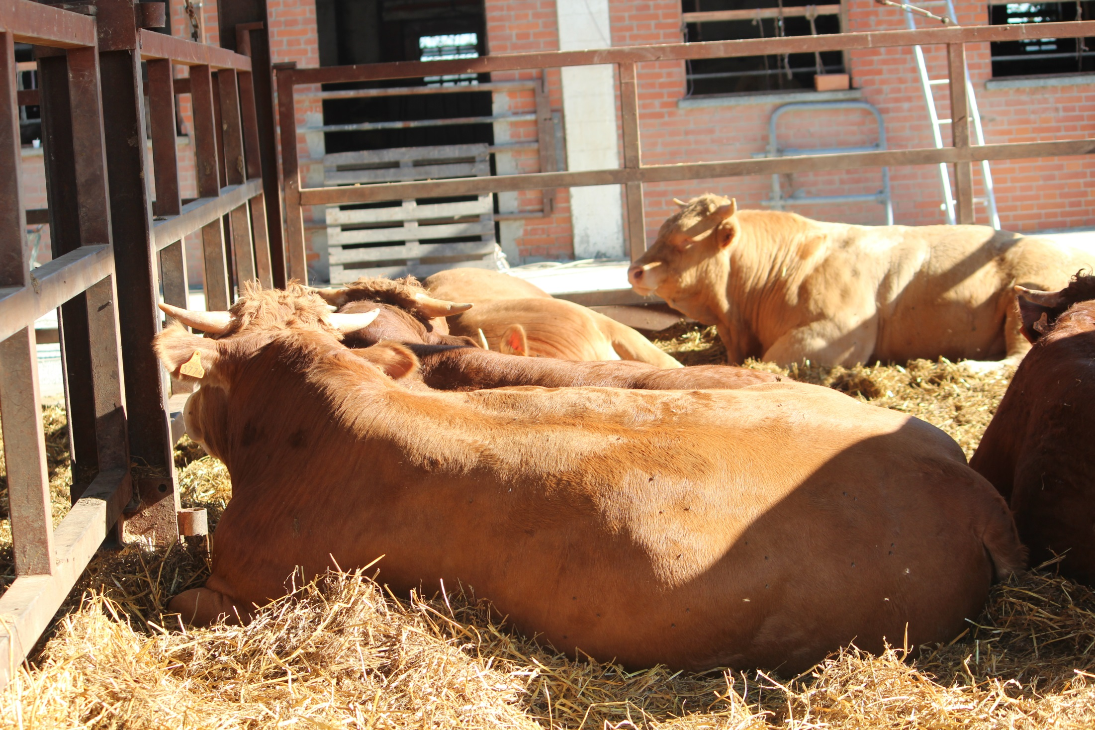
PARTITA N. 1
60 gg

Slide 34
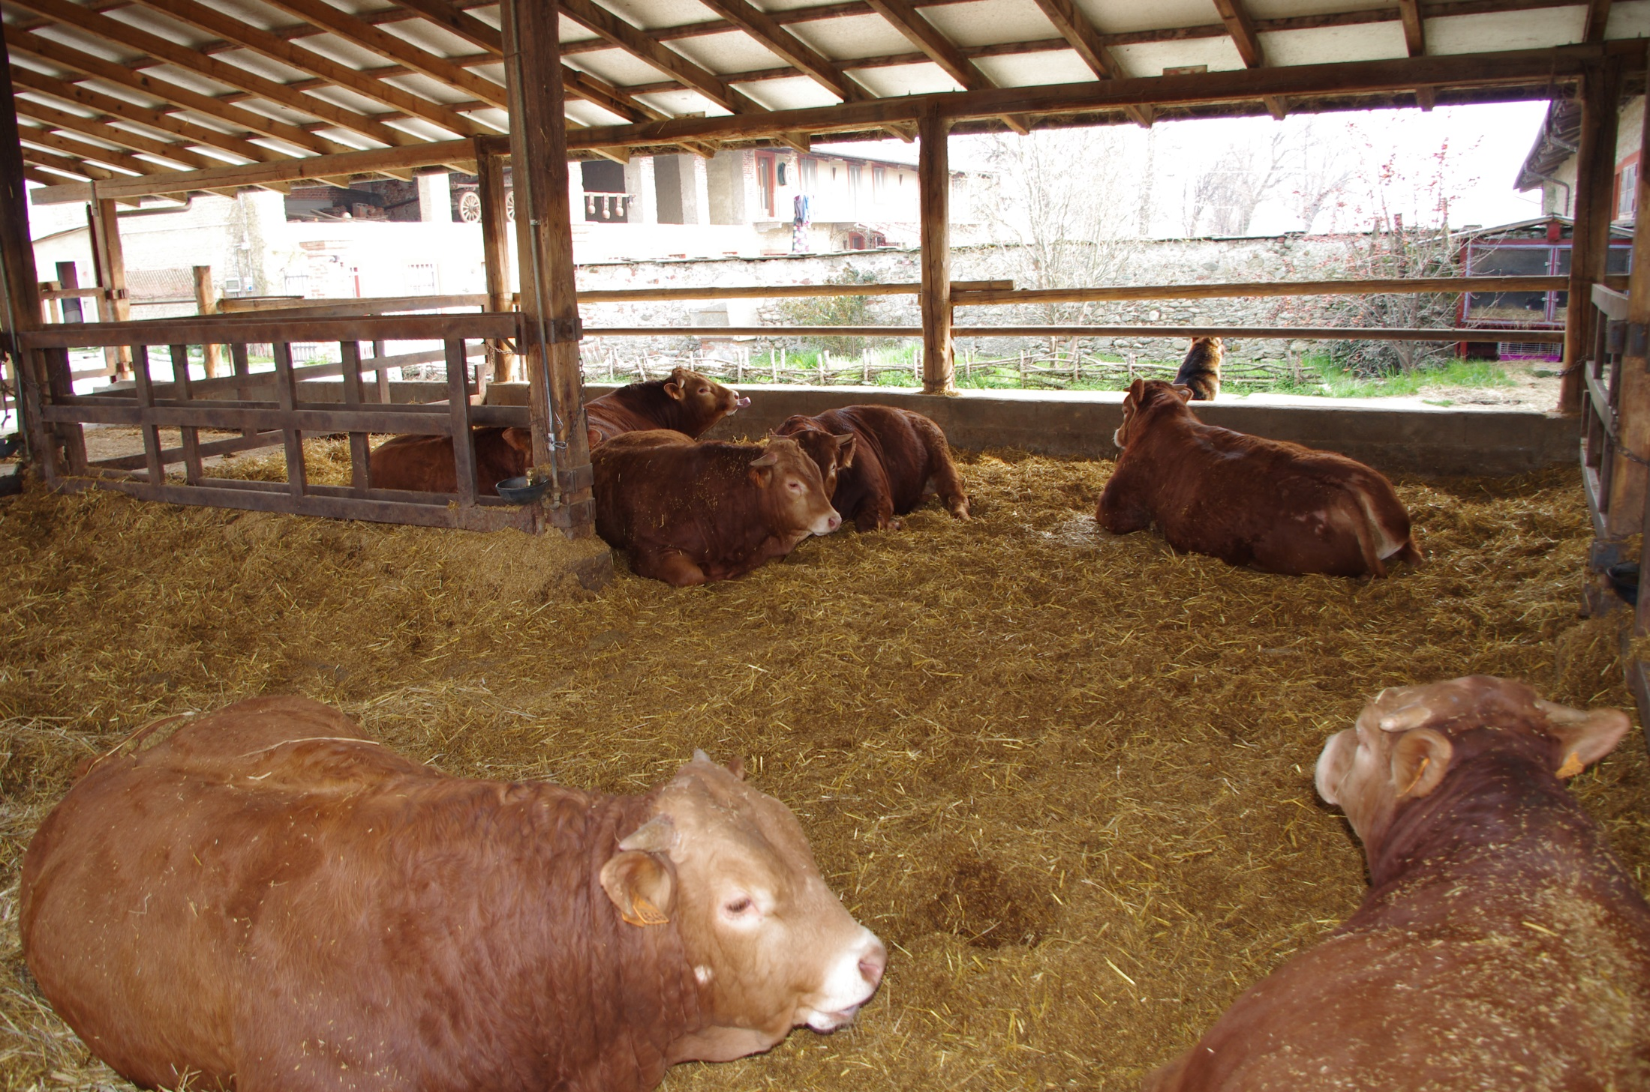
PARTITA N. 2

Slide 35
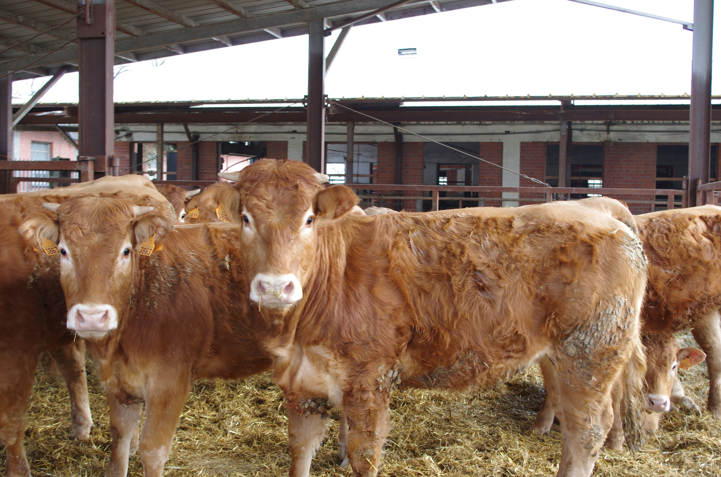
Manze limo arrivo

Slide 36
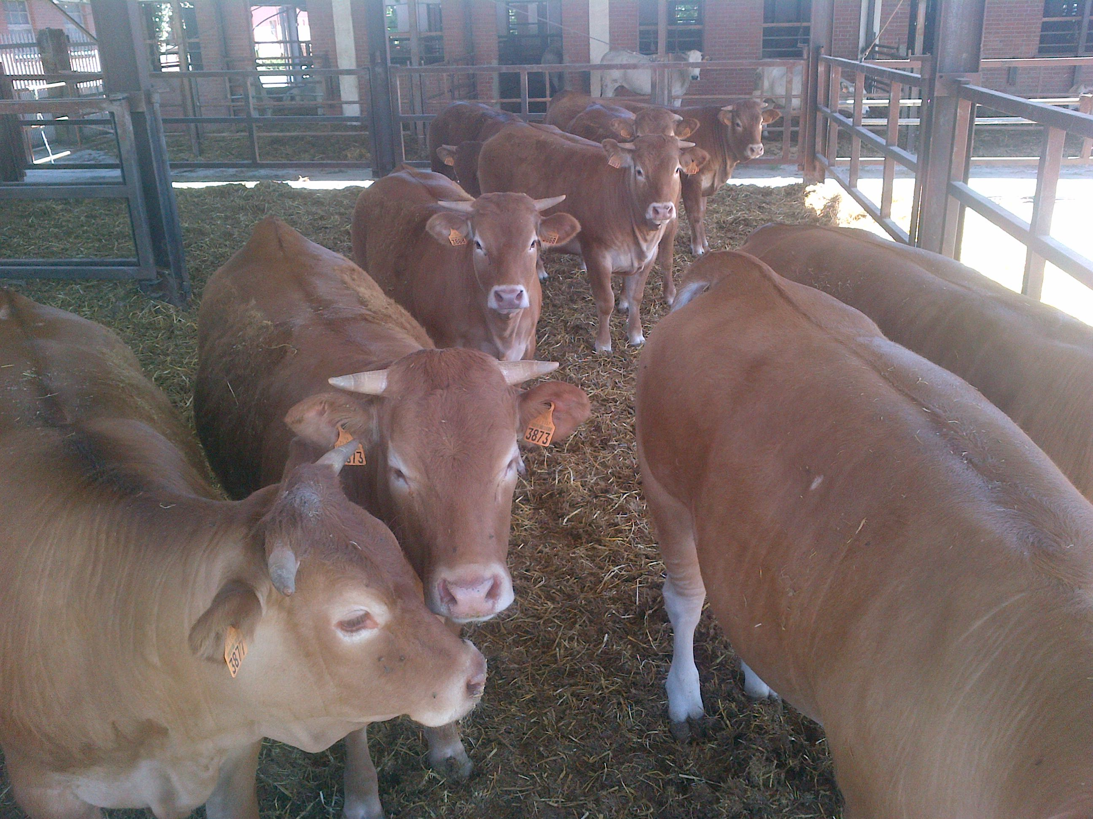
Manze limo 73 gg

Slide 37
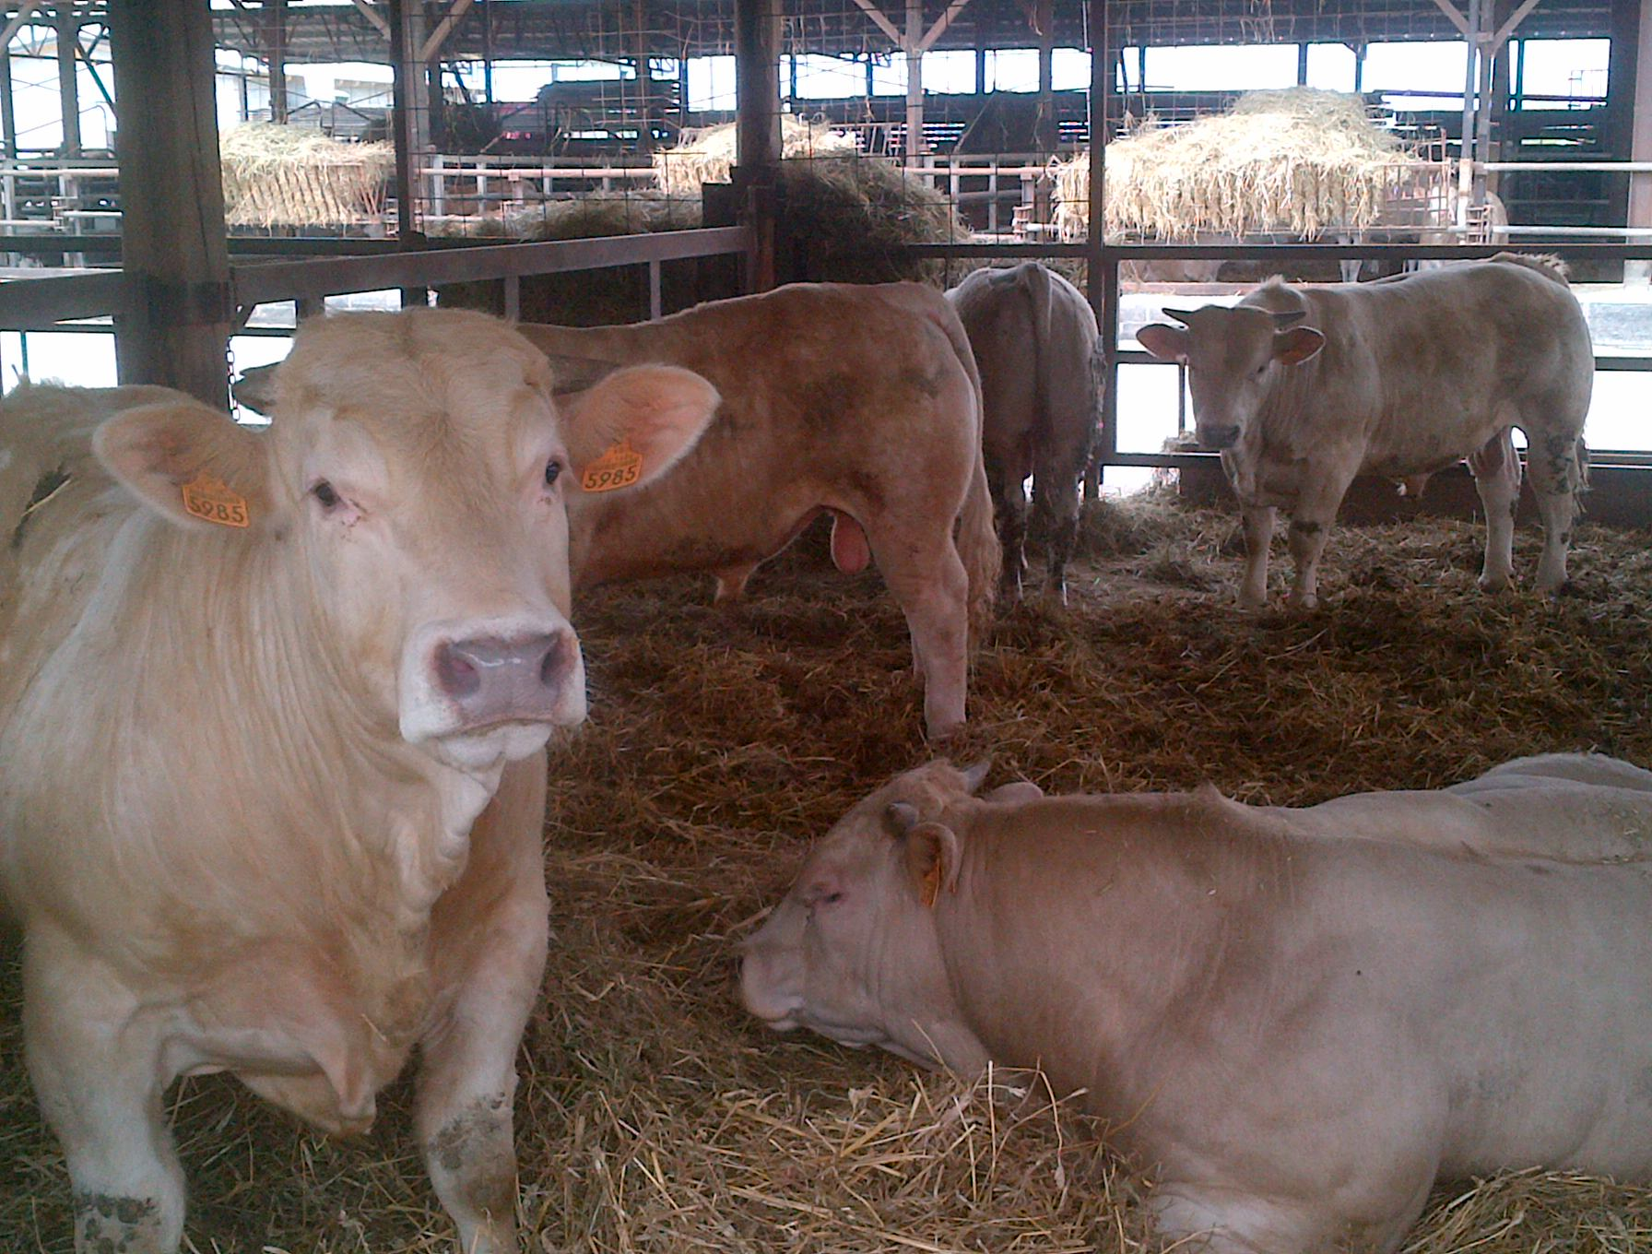
Partit 4 char aub 5 gg

Slide 38
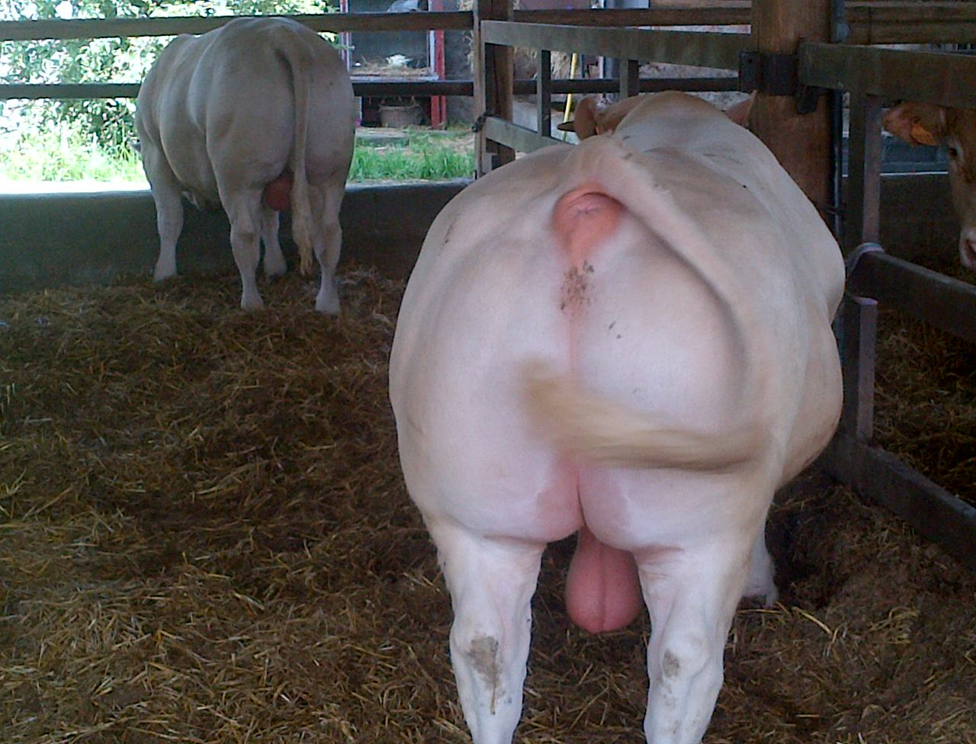
Partita 4 char aub 55 gg

Slide 39
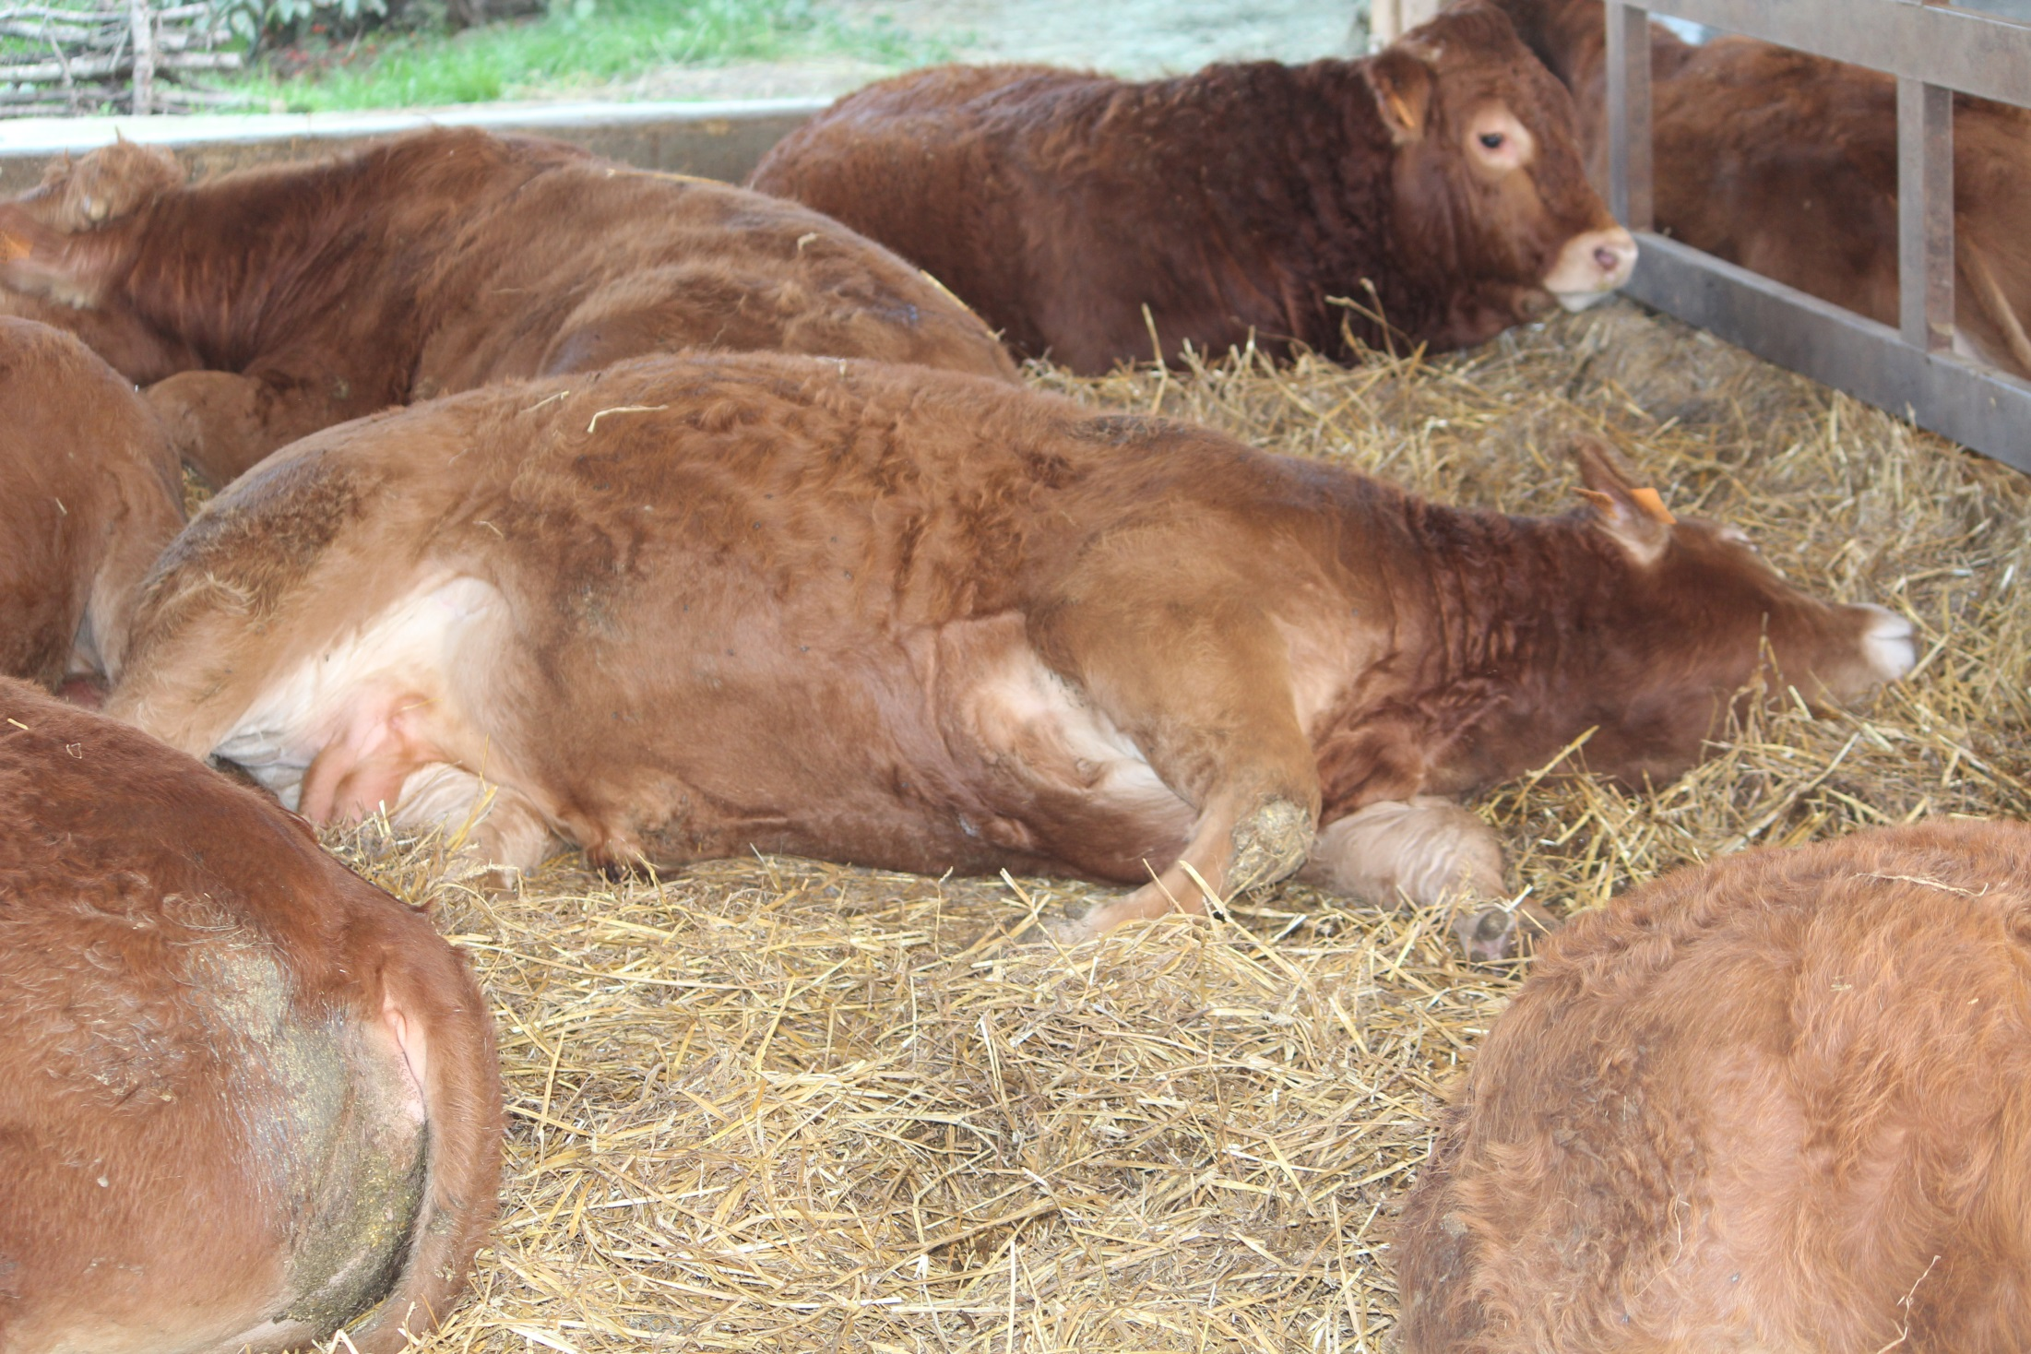
Partita 4 limo arrivo

Slide 40
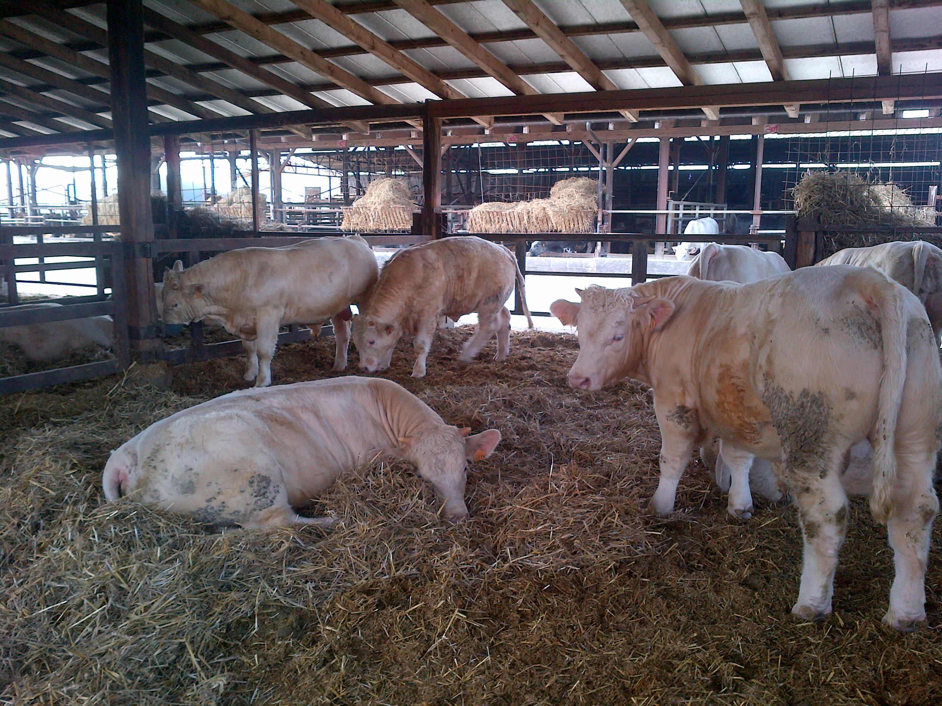
Partita 6 char 50 gg

Slide 41
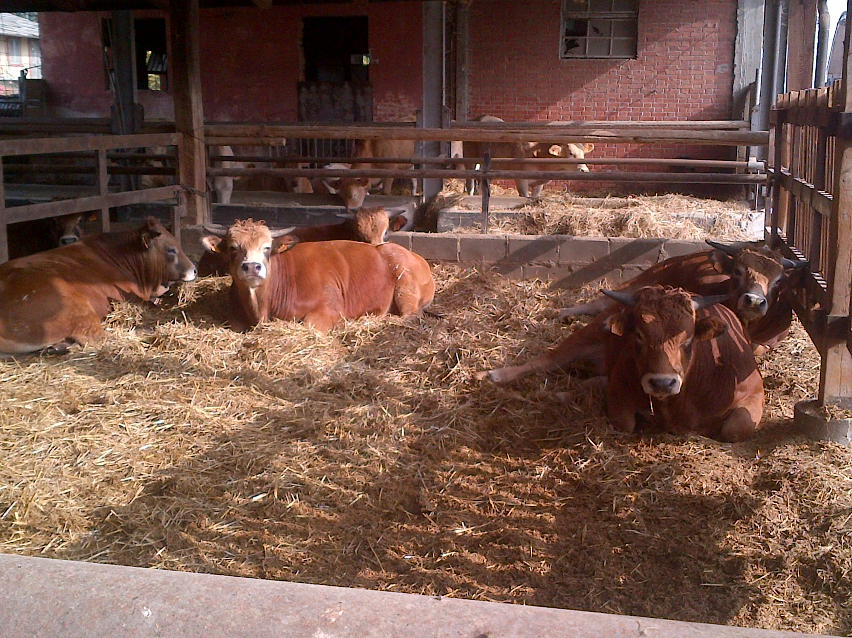
Partita 7 parten 35 gg

Slide 42
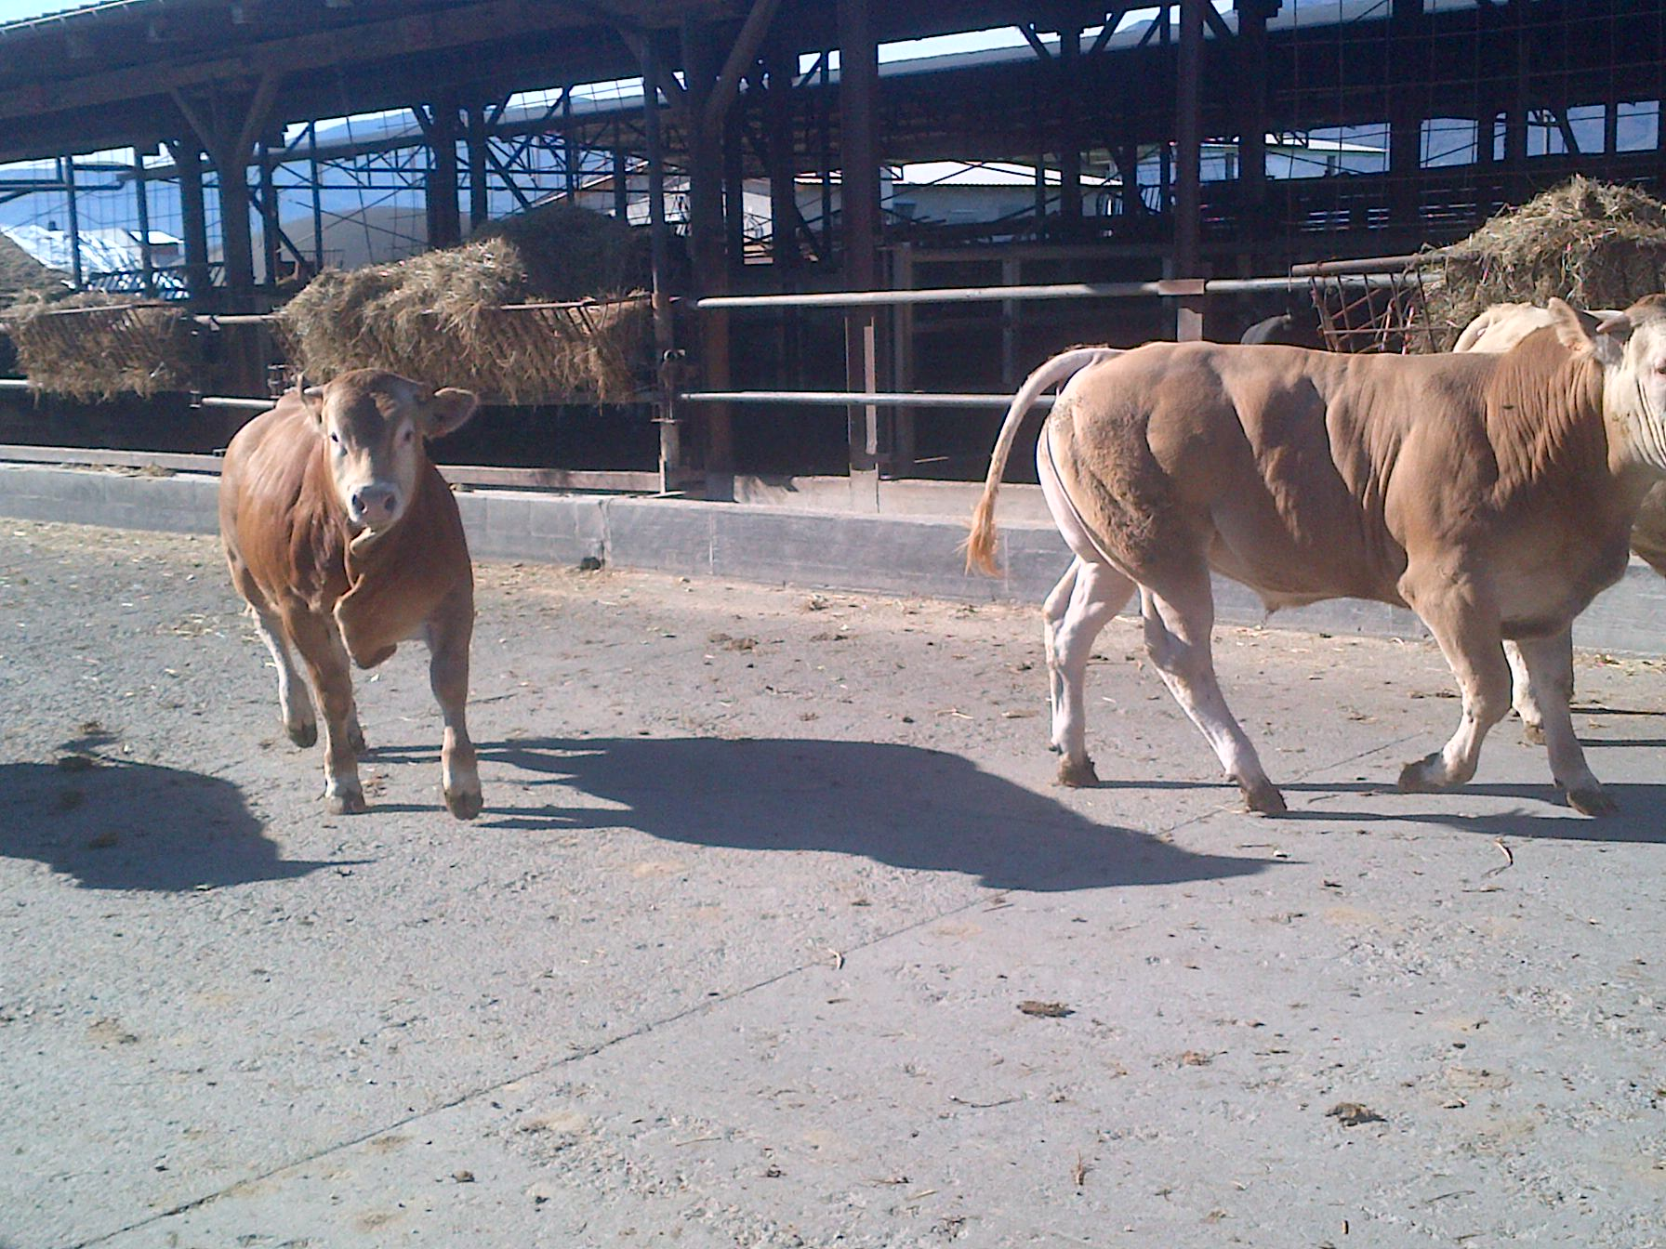
Partita 5 garon 77 gg

Slide 43
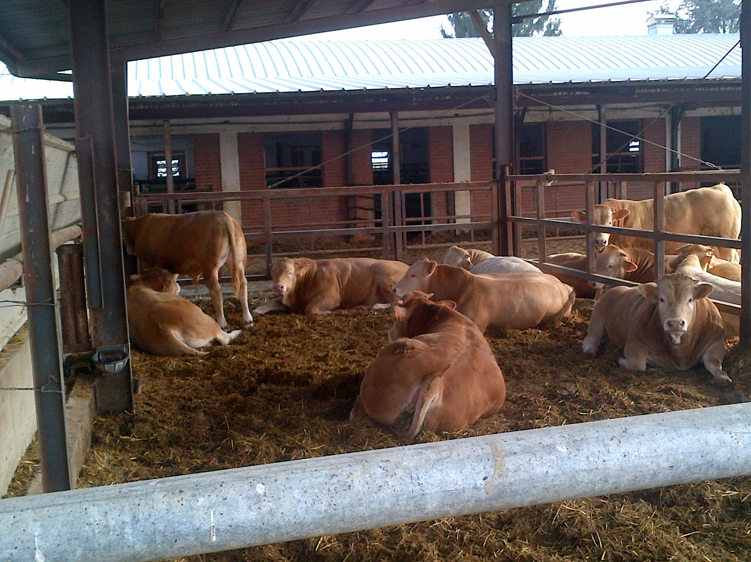
Garonnesi a 85 gg part 5

Slide 44
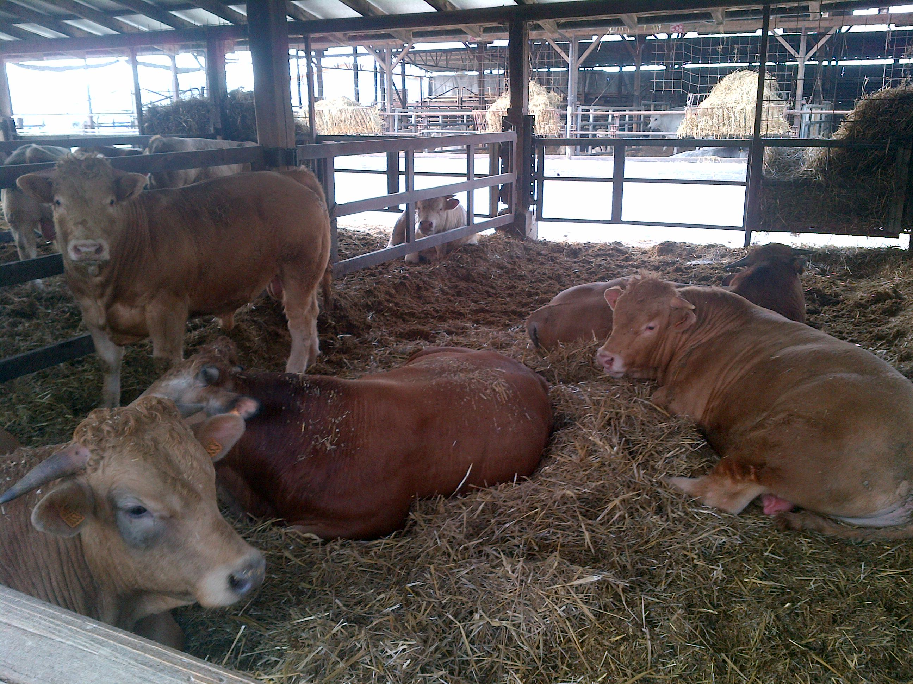
Partenaise incroci a 35 gg

Slide 45
Sintesi risultati
partita | capi | razza | sesso | peso fr | peso fin | IMG | Ingestione
1 | 14 | lim | m | 399 | 583 | 2,01 | 11,67
2 | 37 | lim | m | 350 | 597 | 1,7 | 11,1
3 | 12 | lim | f | 312 | 481 | 1,88 | 11
4 | 21 | lim | m | 376 | 564 | 1,7 | 11,9
5 | 16 | ch aub | m | 439 | 614 | 1,91 | 12,5
6 | 14 | gar | m | 322 | 614 | 2,23 | 12,2
7 | 24 | part mix | m | 421 | 600 | 2,21 | 12,2
8 | 14 | char | m | 430 | 620 | 2 | 14,5
media | 152 |  |  |  |  | 1,96

Slide 50
QUALITA’ DELLA CARNE-CARATTERISTICHE FISICO CHIMICHE
 | control | thepax
Carcass weight | 338,7 | 345,5
Dressing percentage % | 62,8 | 63,4
pH 24 hours | 5,59 | 5,53
Color
L* | 44,6 | 44,1
a* | 20,7 | 20,5
b* | 9,5 | 10,1
Tenderness kg/cm² | 3,42 | 3,38
Cooking loss % | 29,3 | 29,9
Chemical analysis
Water | 73,9 | 73,3
Total fat | 2,9 | 2,9
Total protein | 22,6 | 22,8

Slide 53
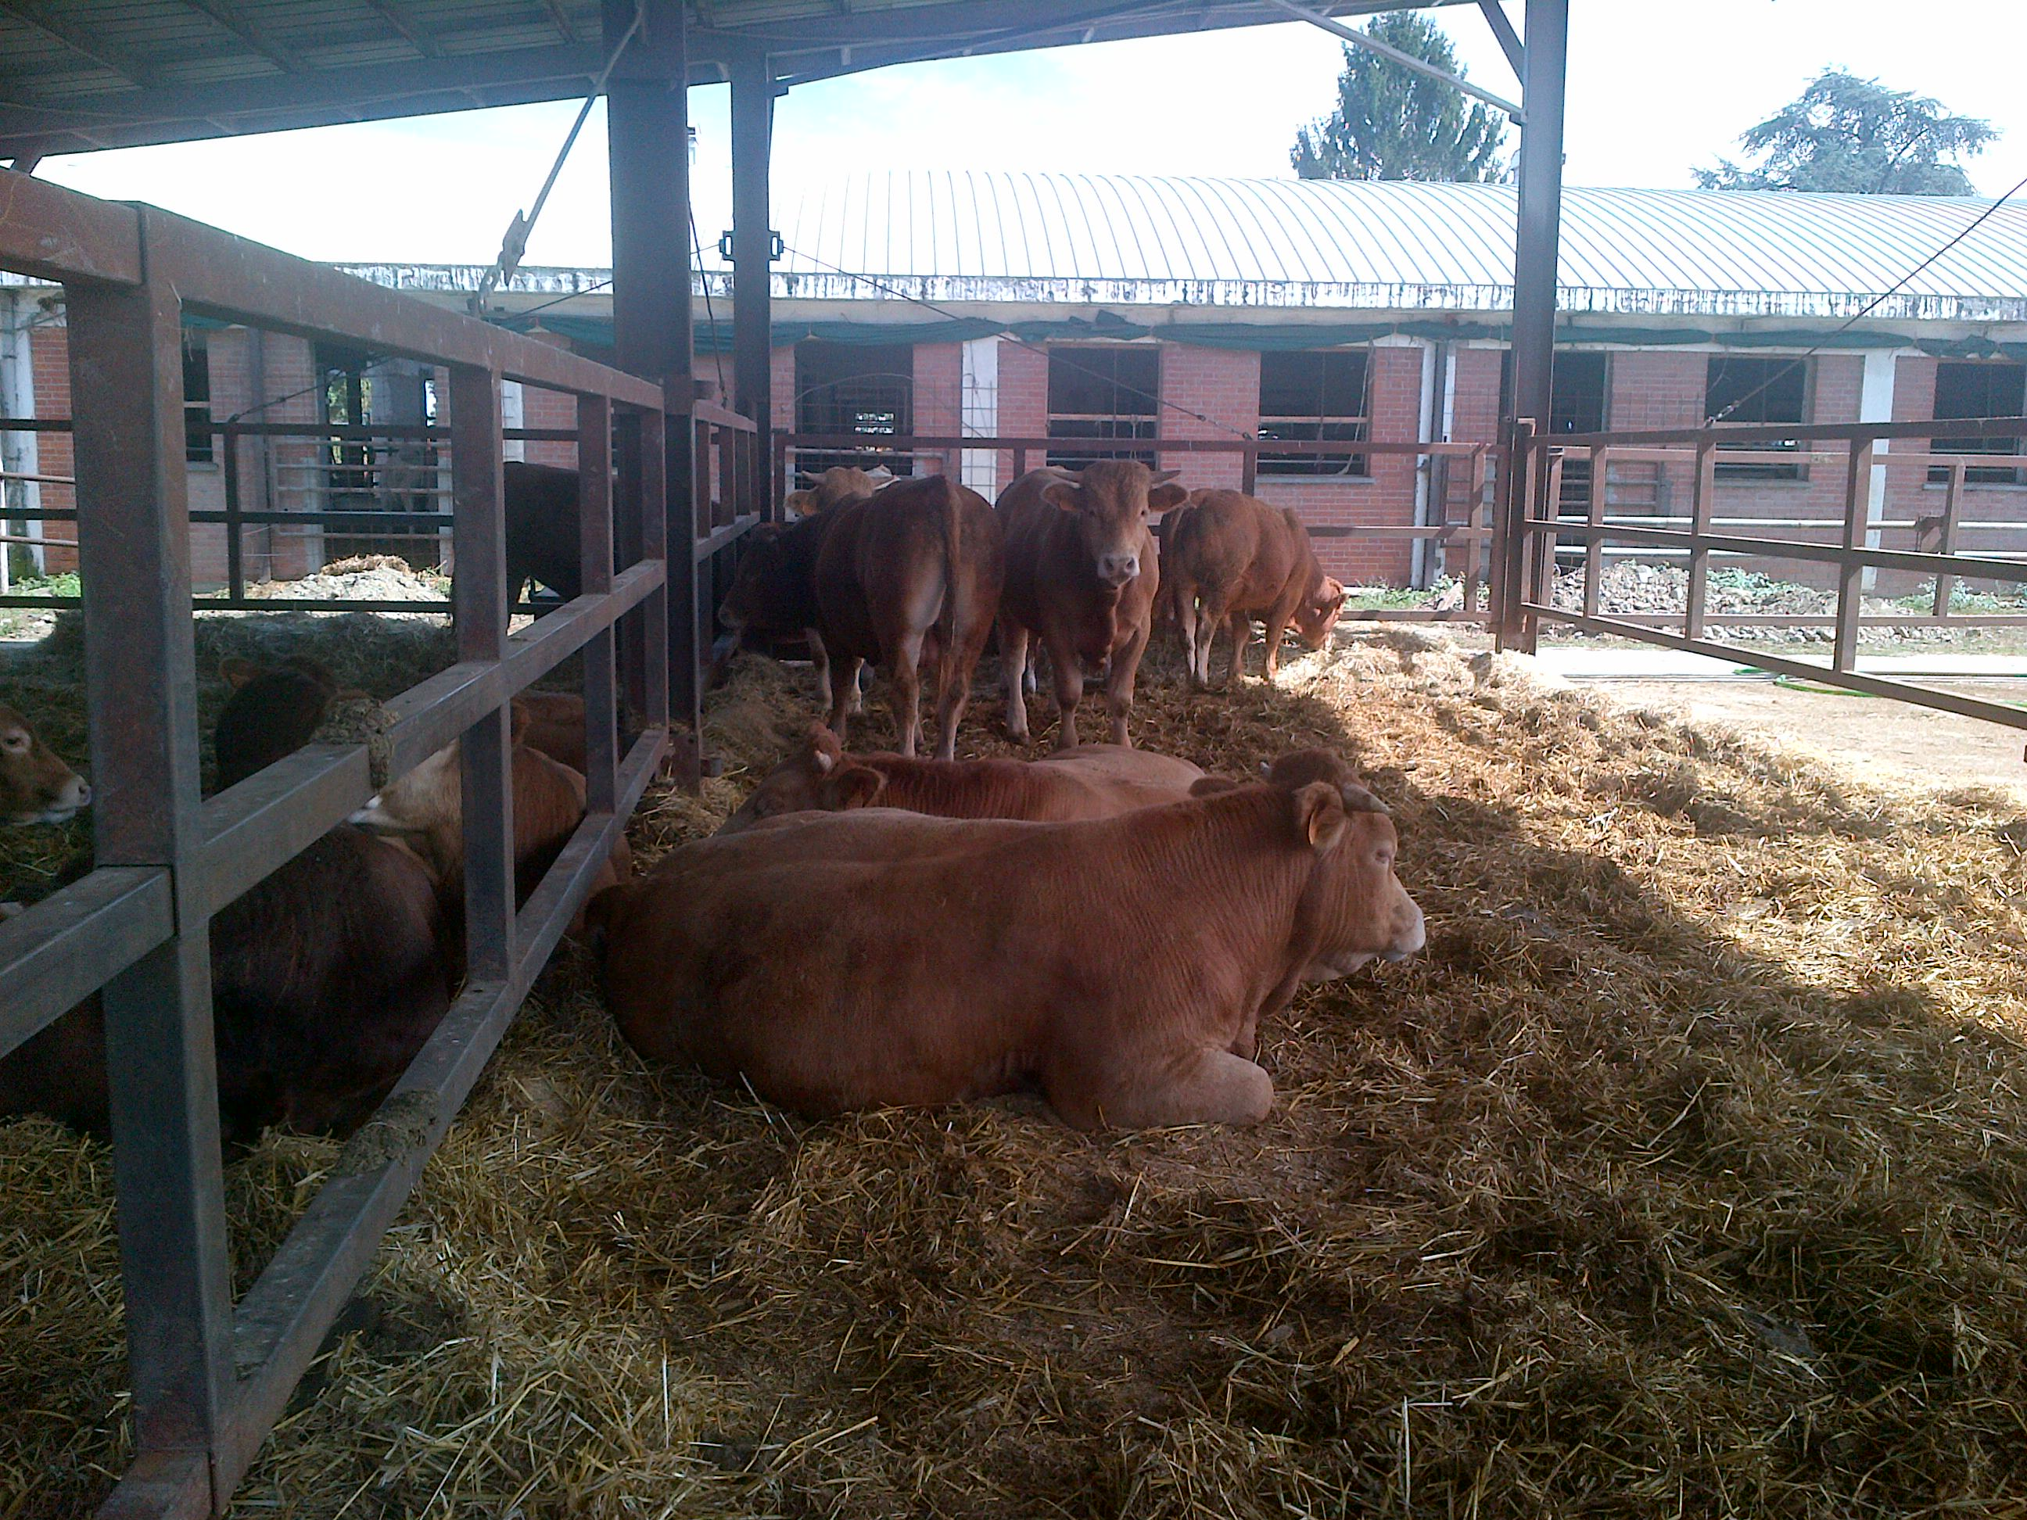
Part 1 5 gg

